Slide 1
Strassenbauprogramm

Slide 2
Inhalt
Ausgangslage und Zielsetzung
Abgrenzung
Methodik
Modell
Zustandsentwicklung
Massnahmenstrategie
Zustand 2021
Finanzbedarf
Vorgehensweise Bauprogramm

Slide 3
Ausgangslage und Zielsetzung
Legislaturprogramm 2022-2025 – Erstellung Strassenbauprogramm
30 km oder 140’000 m² asphaltierte Dorfstrassen
Zustandserfassung der Dorfstrassen
Ermittlung des Finanzbedarfs
Bauprogramm für die nächsten 2 Jahre aufzeigen
Notes:
Auftrag Gemeindevorstand mit Strassenbauprogramm

Slide 4
Abgrenzung
Asphaltierte Strassen oder Pflastersteinstrassen in der Bauzone
Nicht untersucht wurden:
Naturstrassen in der Bauzone
Kunstbauten
Trottoire an Kantonsstrassen
Parkflächen und Plätze

Slide 5
Methodik
Visuelle Zustandserhebung gemäss VSS 40 925b
Unterteilung der Strassen in 50 m lange Abschnitte
Total 655 Teilabschnitte
Oberflächenschäden I₁
Oberflächenglätte wie Schwitzen
Belagsschäden wie Ausmagerung, Ablösung, Schlaglöcher, offene Nähe oder Querrisse
Belagsverformungen wie Spurrinnen oder Aufwölbungen
Strukturelle Schäden wie Setzungen, abgedrückte Ränder, Forsterhebungen oder Netzrisse
Flicke
Resultat Index (<1) gut bis (>4) schlecht

Slide 6
Modell

Slide 7
Zustandsentwicklung

Slide 8
Massnahmenstrategie
3

Slide 9
Zustand Ende 2021

Slide 10
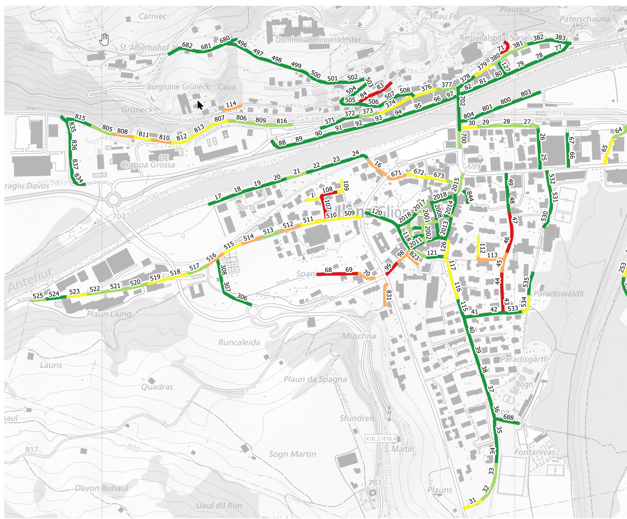
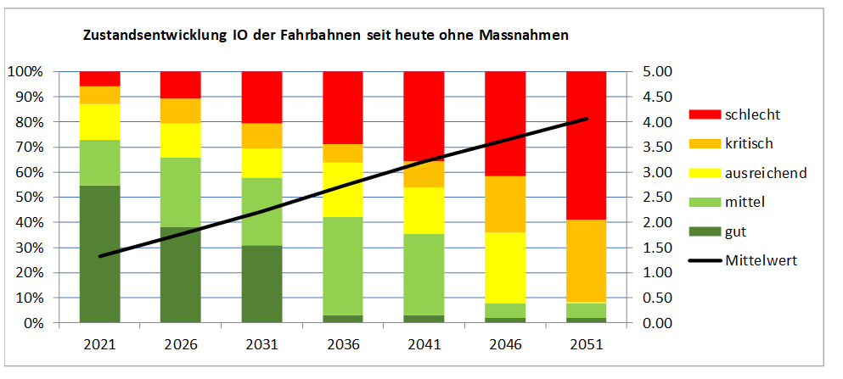
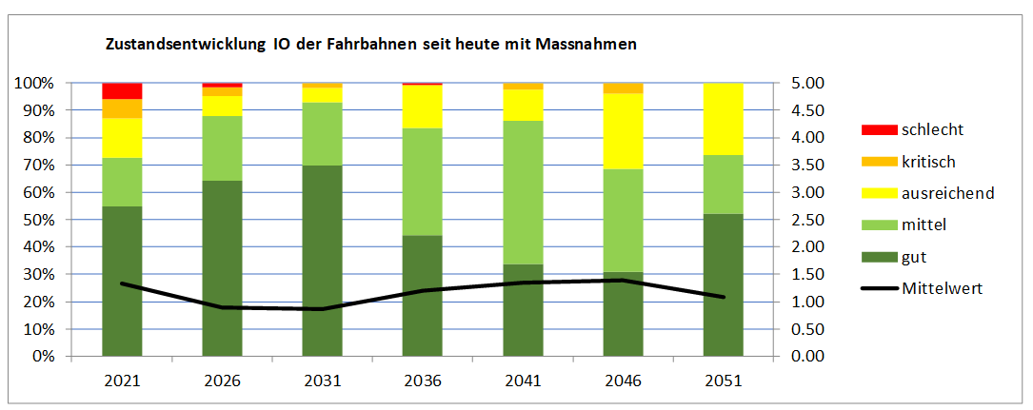
Zustand 2021 – Fraktion Ilanz

Slide 11
Strassenlänge pro Fraktion

Slide 12
Finanzbedarf
Eingriffszeitpunkt bei Unterschreitung des Index 3
Abschätzung gemäss Zustandserhebung ob es eine Gesamterneuerung oder z.B. nur eine Tragschichterneuerung braucht.
Gemäss der gewählten Strategie müssen in den nächsten 30 Jahre rund 32 Mio. Franken investiert werden.
Etwas mehr als eine Million pro Jahr

Slide 13
Zustandsverlauf mit Massnahmen

Slide 14
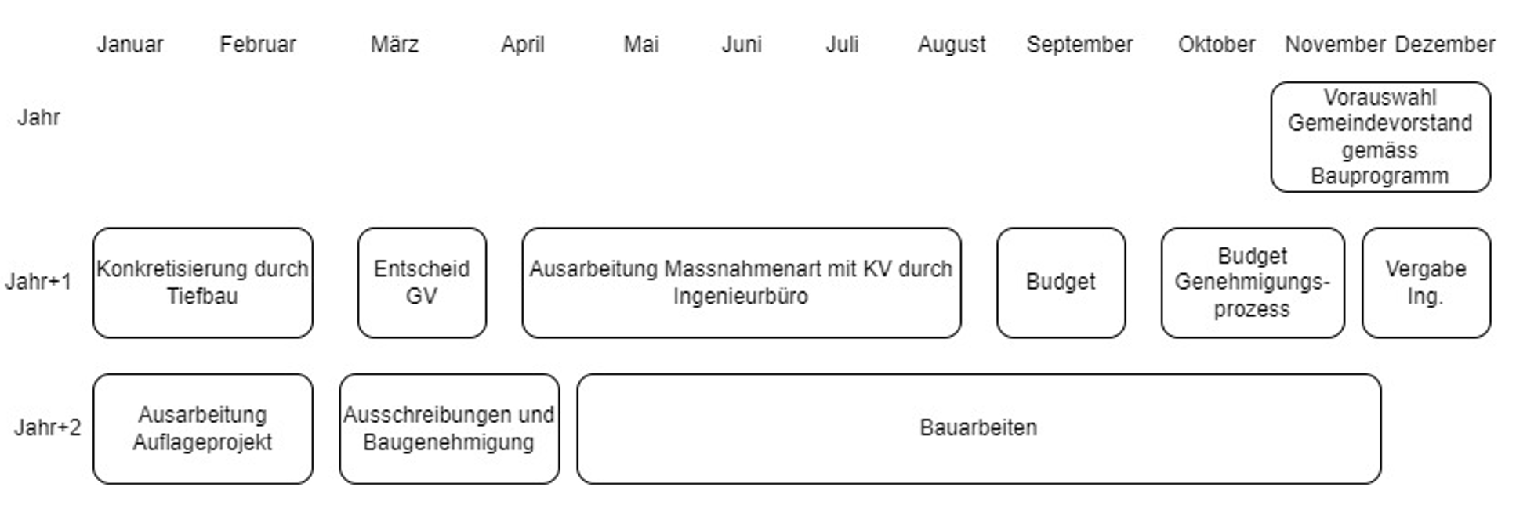
Vorgehensweise Bauprogramm

Slide 15
Vielen Dank

